Slide 1
2.6 Motivaatio ja toiminta- ja tulkintatyylit ovat osa persoonallisuutta
Skeema 5
Ydinsisältö

Slide 2
Motivaatio on osa persoonallisuutta
Temperamentti ja piirteet muodostavat yhden osan persoonallisuudesta, ja lisäksi ihmisen persoonallisuuteen kuuluvat myös hänen kiinnostuksenkohteensa, tavoitteensa, toiveensa, mielihalunsa ja intohimonsa eli hänen motivaationsa.
Yksilön persoonallisuuden piirteet ovat yhteydessä hänen motivaatioonsa.
Motivaatio on myös sidoksissa aikaan, paikkaan ja sosiaalisiin rooleihin.

Slide 3
Toiminta- ja tulkintatyylit ovat osa persoonallisuutta
Temperamentin, piirteiden ja motivaation lisäksi tarvitaan tietoa siitä, miten ihminen toimii vuorovaikutuksessa fyysisen, sosiaalisen ja kulttuurisen ympäristön kanssa.
Ihmiset tulkitsevat tilanteita yksilöllisesti persoonallisuutensa mukaisesti ja toimivat yksilöllisin tavoin.
Toiminta- ja tulkintatyylit: psykologiset keinot, joita yksilö käyttää erilaisten tilanteiden käsittelyssä.

Slide 4
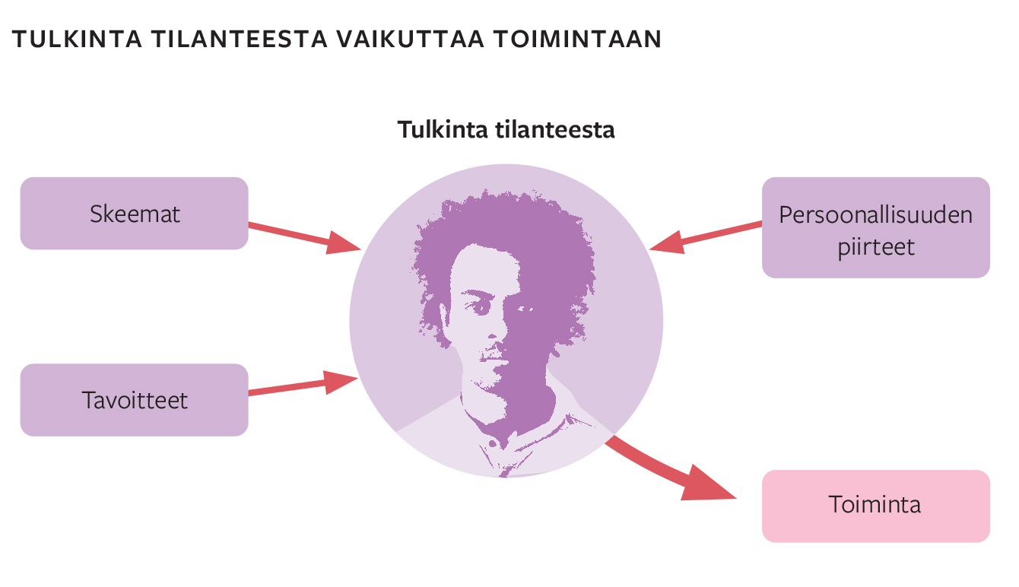

Slide 5
Attribuutiot
Tulkinnat toiminnan syistä eli attribuutiot voivat olla ulkoisia tai sisäisiä.
Ulkoinen tulkinta liittää käyttäytymisen syyt ulkoiseen tilanteeseen, johon yksilö ei juuri voi itse vaikuttaa.
Sisäinen tulkinta liittää käyttäytymisen syyt henkilön sisäisiin ominaisuuksiin, kykyihin ja tunteisiin.
Aiemmat tiedot ja uskomukset ohjaavat tulkintoja.
Yksilöiden välillä on eroja siinä, pitävätkö he sisäiseksi tulkittua kielteistä asiaa muutettavissa olevana vai pysyvänä piirteenä.

Slide 6
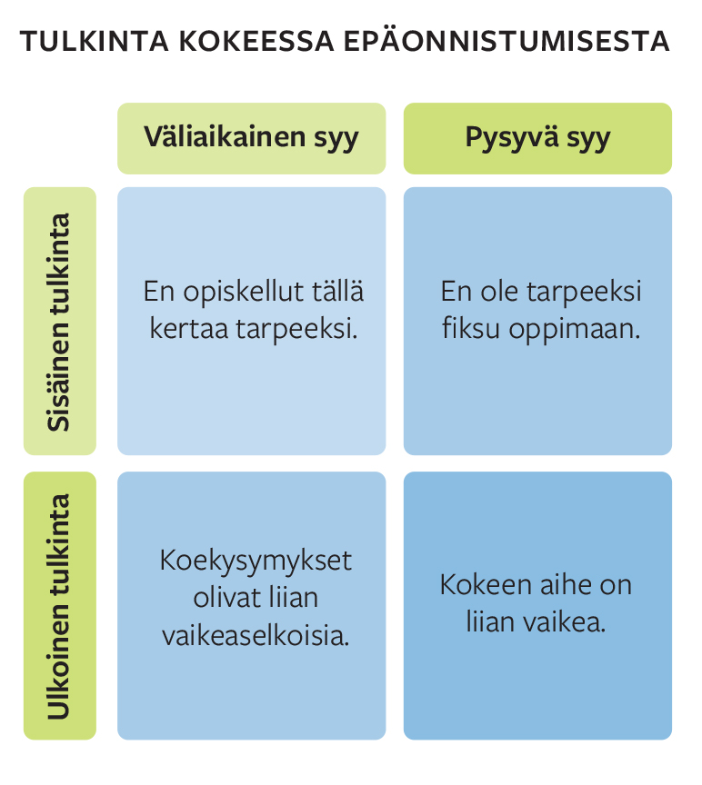

Slide 7
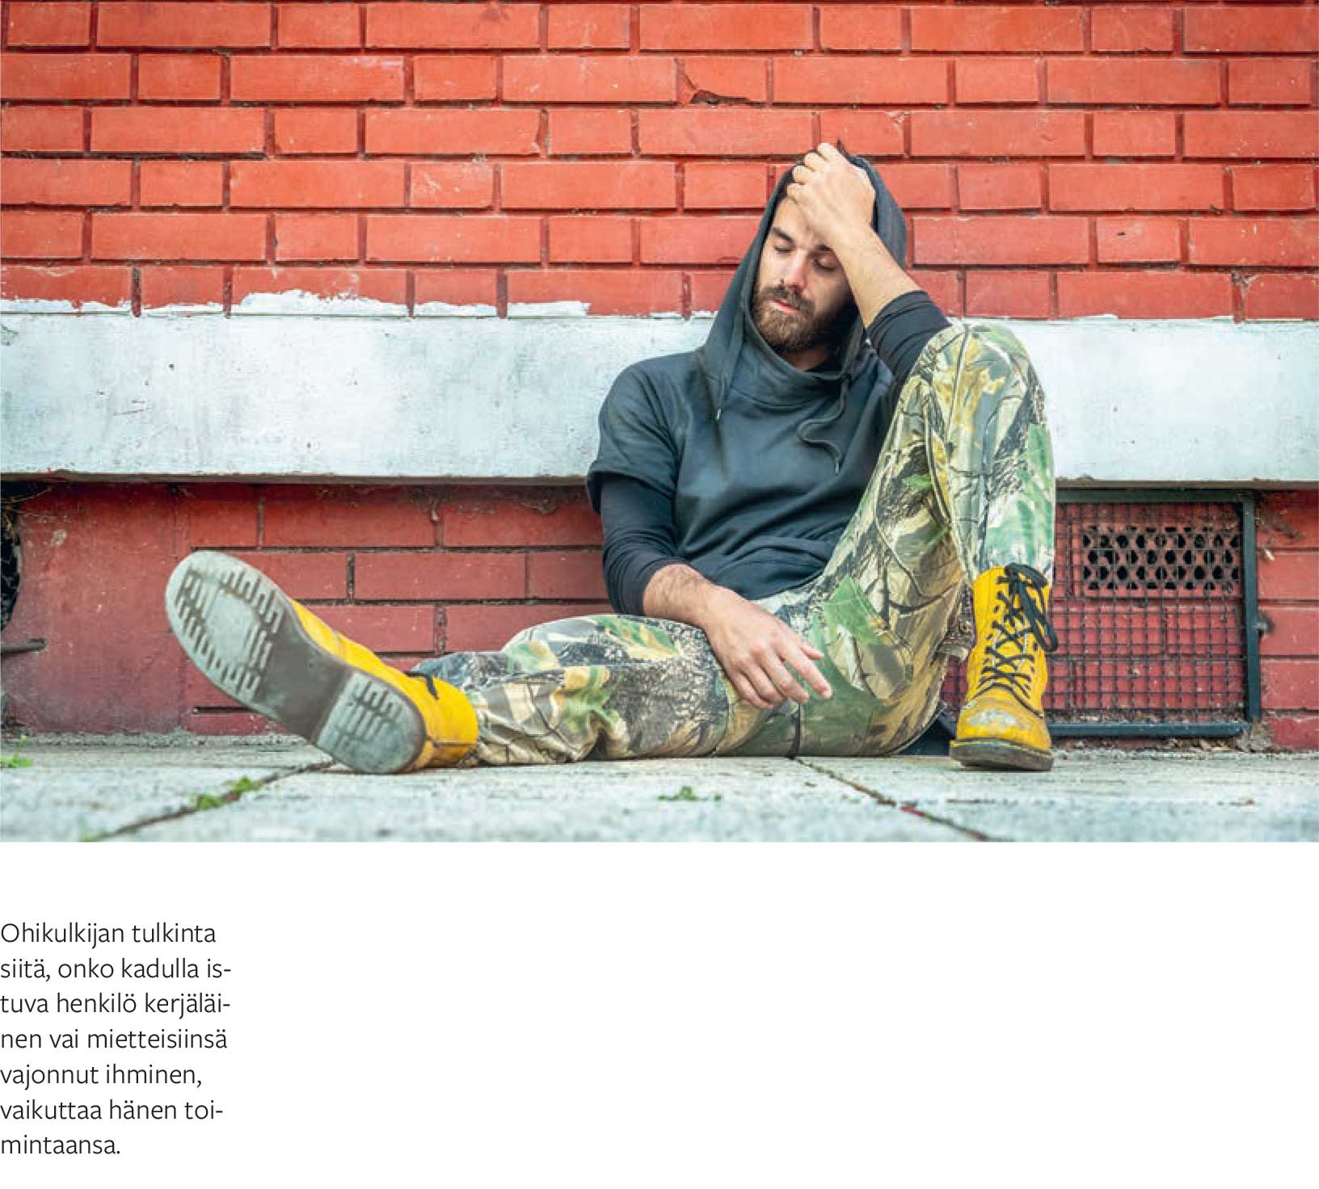
Attribuutiovirhe
Yleinen virhe ihmisten tekemissä tulkinnoissa on se, että toisten tekemiset nähdään liiaksi sisäisistä syistä johtuviksi (attribuutiovirhe).
Tulkintatapoja on mahdollista muuttaa tietoisesti.

Slide 8
Sosiokognitiivinen teoria
Tutkija Albert Bandura kehitti sosiokognitiivisen teorian, jossa keskitytään siihen, millaisia ajatuksia, tulkintoja ja tunteita yksilöllä on tilanteen ja käyttäytymisen välissä.
Sosio = sosiaalinen ympäristö + Kognitio = sosiaalisesta ympäristöstä tehdyt kognitiiviset tulkinnat
Yksilölliset tiedonkäsittelytavat ovat osa yksilön persoonallisuutta.
Kritiikki teorialle: useimmat asiat eivät johdu pelkästään yksilön omista ajatuksista tai yrittämisen määrästä.

Slide 9
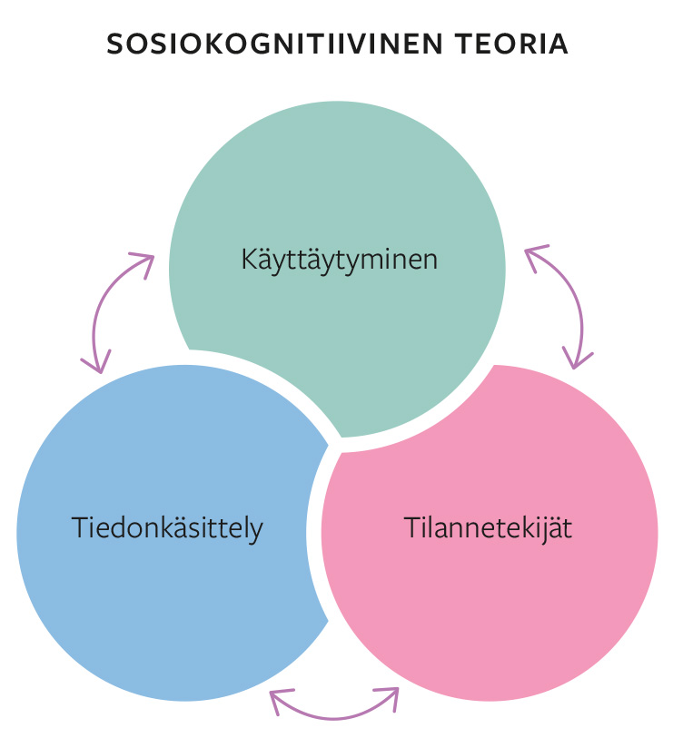

Slide 10
Tavoitteet
muodostuvat, kun yksilö kohtaa ongelmatilanteita, miettii niihin ratkaisuvaihtoehtoja ja arvioi ratkaisujen toteutumisen todennäköisyyksiä.
useimmiten tietoisia
osa lyhytkestoisia ja osa pitkäkestoisia

Slide 11
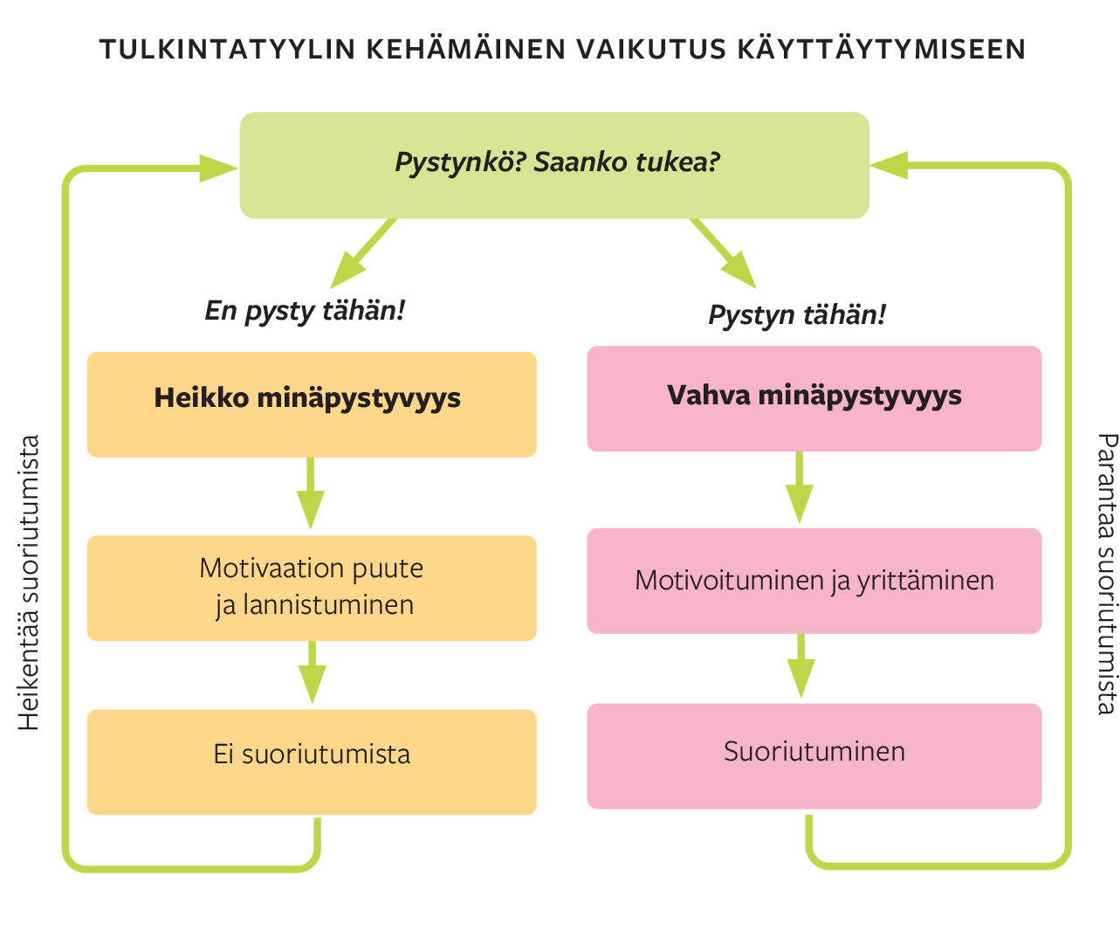
Jos yksilö uskoo, että hän onnistuu tavoitteessaan ja että ympäristö tukee sen tavoittelussa, yksilöllä on hyvä minäpystyvyyden tunne.

